Slide 1
BitStore
Sklep internetowy z dużymi możliwościami
BrightTech Sp. z o.o.
ul. Al. Jerozolimskie 200/521 02-222 Warszawa

Slide 2
BitStore – W paru słowach
Platforma przeznaczona do prowadzenia sklepu internetowego
Dostępna tylko i wyłącznie dla Partnerów Action
Integracja oparta o konto klienta Action
Założenie nowego sklepu w 10 sekund
14 dni darmowego okresu testowego
Automatyczna aktualizacja stanów magazynowych
Automatyczna aktualizacja cen zakupu oraz sprzedaży
Automatyczna rezerwacja towaru pod zamówienia klienta końcowego
Adres sklepu w domenie Partnera

Slide 3
BitStore – Tryby sklepu
B2B
Dostęp do sklepu mają tylko zalogowani klienci
Konta klientów zakłada administrator
Przy rejestracji brak opłaty aktywacyjnej
Opłata abonamentowa uzależniona od obrotów w Action
Powyżej 10 tys. zł – 1 zł/ mc
Poniżej 10tys. zł – 250 zł/ mc
B2C
Oferta sklepu dostępna jest dla wszystkich bez logowania
Klient końcowy sam zakłada konto
Możliwość zamawiania bez logowania
Uruchomienie pierwszego sklepu
Opłata aktywacyjna 500 zł
Stała opłata abonamentowa 250 zł/mc
Brak uzależnienia od obrotu, ilości zamówień, czy ilości na stronie sklepu

Slide 4
Sklep - B2C strona główna
Możliwość wyróżnienia kategorii produktów w menu i w panelach
Wyszukiwanie na podstawie całej nazwy lub jej fragmentu
Edytowalne banery: górny i boczny
Salon firmowy Microsoft

Slide 5
Sklep - Stopka
Edytowalna stopka strony.
Możliwość dodawania tekstu, linków do stron, kodu HTML lub banerów flash

Slide 6
Sklep – porównanie produktów
Możliwość porównania do 5 produktów jednocześnie

Slide 7
Sklep – Moje konto

Slide 8
Sklep – karta produktu / zamówienie
Możliwość dodawania własnego opisu produktu

Slide 9
Sklep – Zamówienie: Krok 1

Slide 10
Sklep – Zamówienie: Krok 2

Slide 11
Sklep – Zamówienie: Krok 3

Slide 12
Sklep – Zamówienie: Krok 4

Slide 13
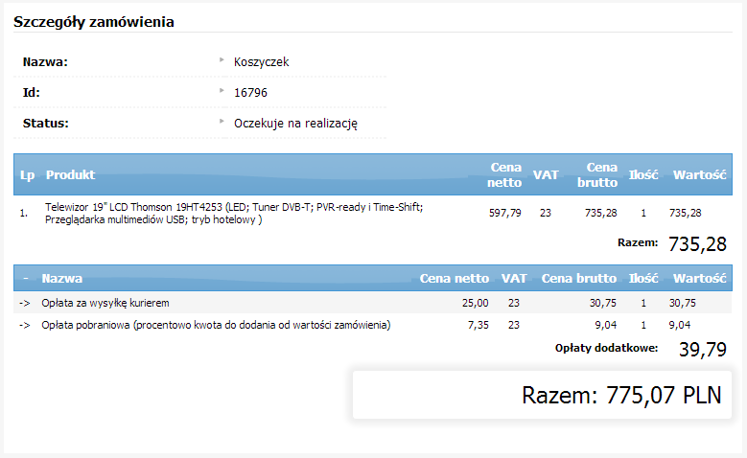
Sklep – Zamówienie: Krok 5
Podsumowanie zamówienia
Podgląd zamówienia w menu Moje Konto

Slide 14
BitStore – personalizacja wyglądu
Własna szata graficzna
Własne logo
Własna ikonka favicon
Edycja banerów górnych i bocznych
Edycja stopki
Własne style CSS
Wyróżnianie produktów
Własna domena

Slide 15
BitStore oferuje także stworzenie całkowicie indywidualnego wyglądu sklepu

Slide 16
Integracje z innymi systemami
Porównywarki cenowe
Skąpiec
Ceneo
Okazje.info
Nokaut
Systemy ratalne
Sygma Banque Société Anonyme
Santander Consumer Bank S.A.
Systemy płatnicze
PayU
eCard S.A.
Inne
IFirma – księgowość elektroniczna
Opineo – serwis opinii
Spotlo – helpdesk online

Slide 17
BitStore – Możliwości
Zarządzanie produktami
Edycja drzewa produktów
Ustawianie marży na produkt
Dodatkowe własne opisy
Kontrola nad użytkownikami sklepu
Dodawanie użytkowników
Zarządzanie uprawnieniami
Zarządzanie adresami
Zarządzanie profilami marż
Tworzenie wielu profili marż
Ustawianie progów cenowych na kategorie i podkategorie
Przypisywanie profili marż wybranym klientom
Edycja szablonów maili
Edycja tagów SEO
Dodawanie własnych plików
Dodawanie własnych produktów
Tworzenie własnych podstron

Slide 18
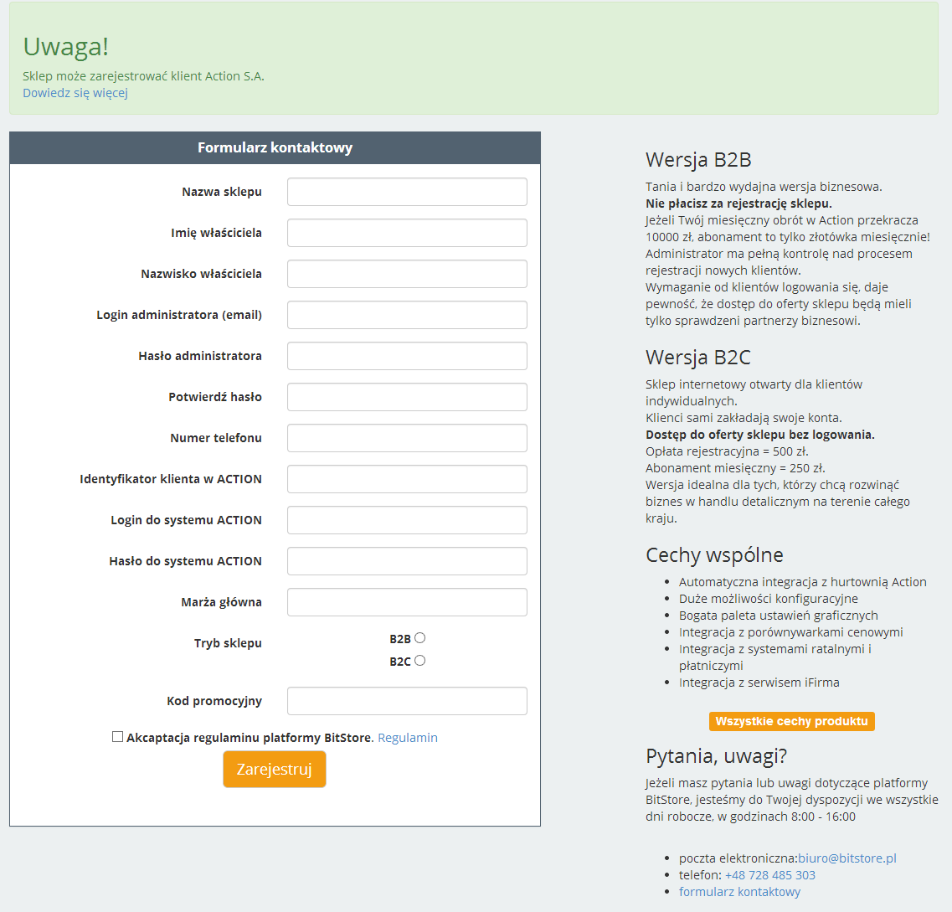
BitStore – Uruchomienie sklepu
bitstore.pl
Miejsce na wpisanie kodu promocyjnego

Slide 19
Dziękuję za uwagę

